Slide 1
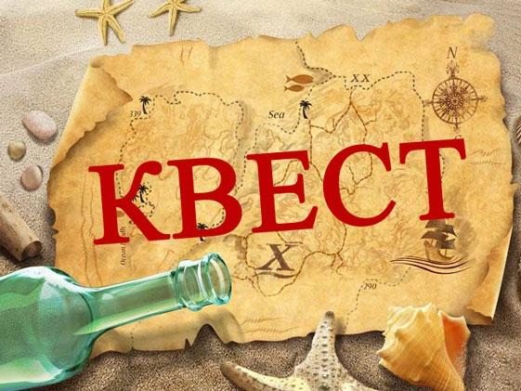

Slide 2
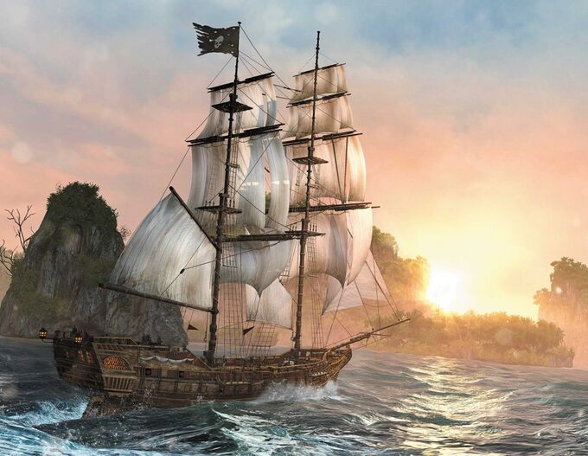
В поисках сокровищ

Slide 3
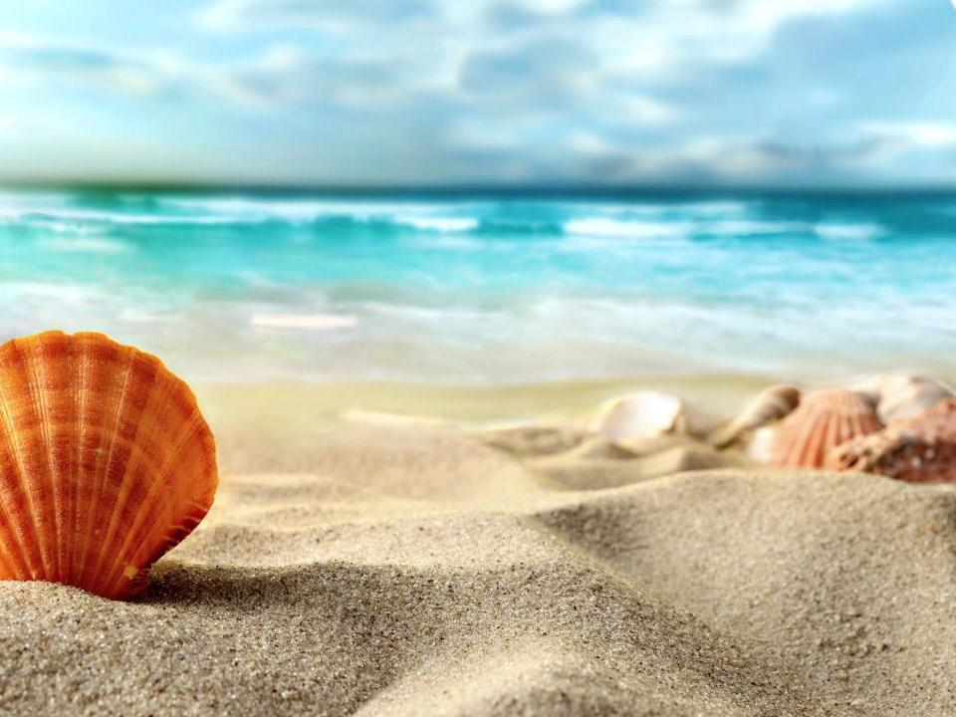
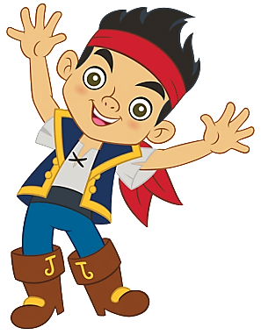
Что ж, ребята, собирайтесь,
В путь – дорогу снаряжайтесь,
Труден к знаниям сложный путь,
Взять смекалку не забудь!
Думай, действуй, рассуждай
И, конечно, побеждай!

Slide 4
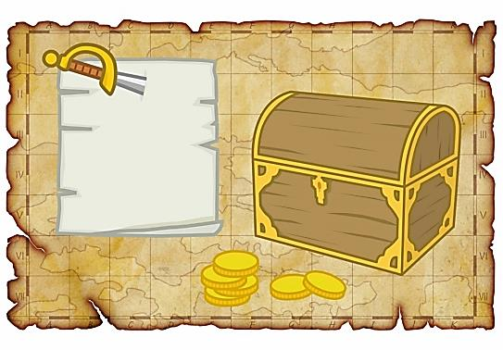
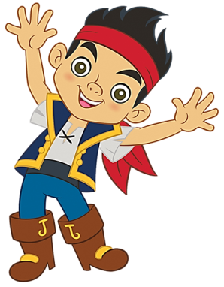
Карту вам я покажу,
Путь к богатству укажу!

Slide 5
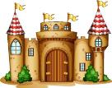
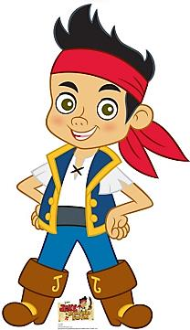
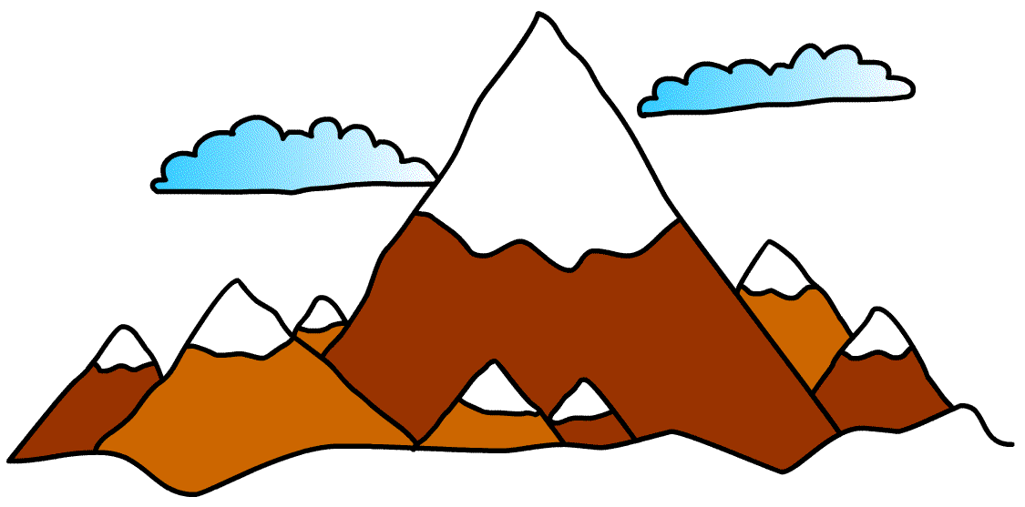
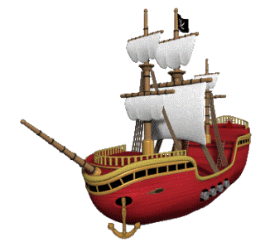
6
5
3
2
4
1

Slide 6
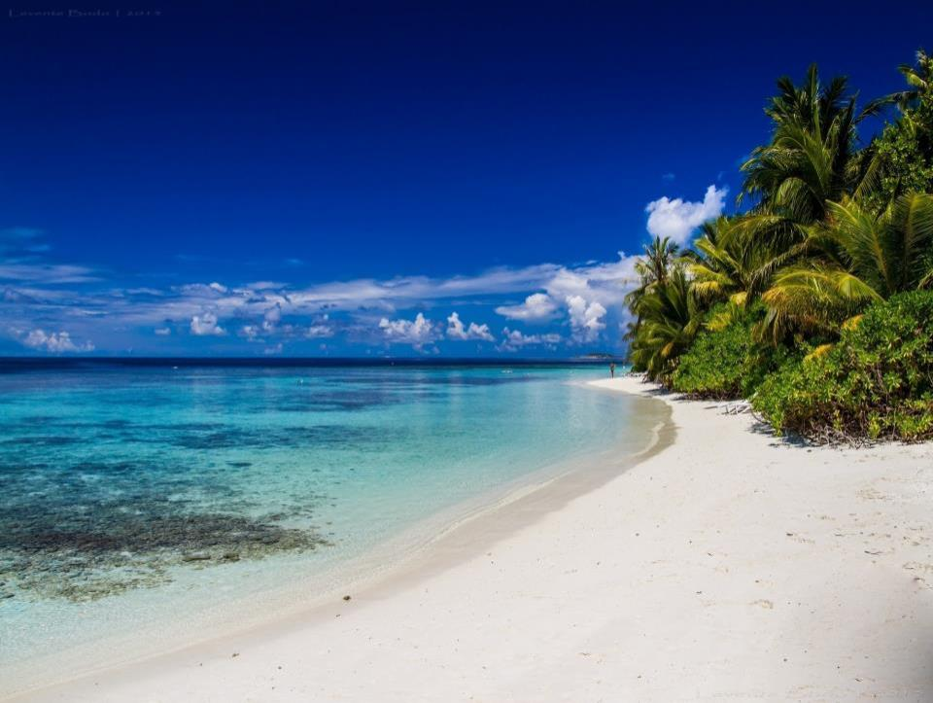
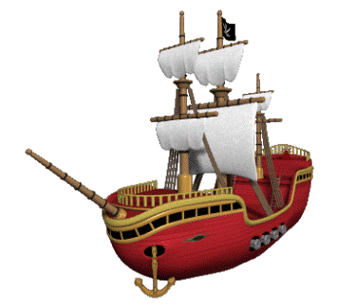
1.ОСТРОВ

Slide 7
Ключи от клада – слова , связанные с предметом
« география»

Slide 8
1.Вопрос для 1 ученика
Эти волны возникают в резуль-тате подводных землетрясений:
Р. Зыбь
Б. Ветровые
О. Цунами

Slide 9
о

Slide 10
1. Вопрос для 2 ученика
В пределах какого климати-ческого пояса расположен полуостров Крым:
Р. Арктического
Т. Умеренного
Е. Тропического

Slide 11
Т

Slide 12
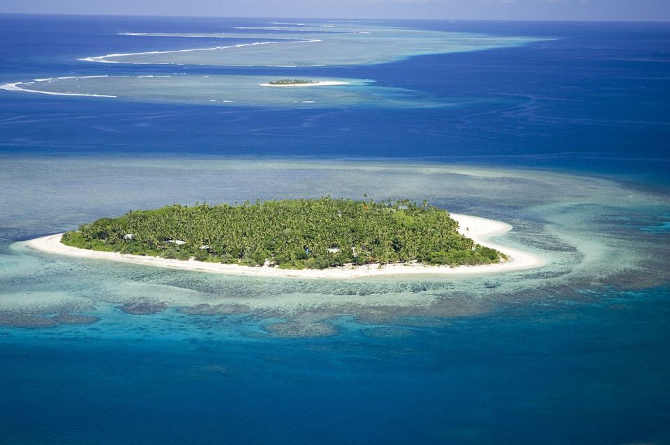
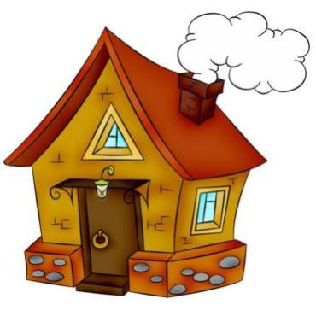
2.ОСТРОВ

Slide 13
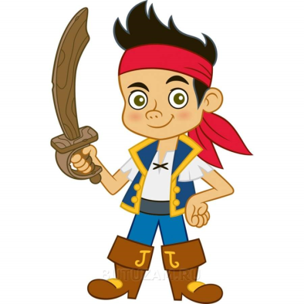
Продолжаем наше путешествие

Slide 14
2. Вопрос для 1 ученика
Горные породы непропус-кающие воду называются:
Д. Водопроницаемыми
Б. Грунтовыми
Е. Водоупорными

Slide 15
Е

Slide 16
2. Вопрос для 2 ученика
К какой высотной группе относятся Уральские горы:
А. Высокие
Г. Средние
В. Низкие

Slide 17
Г

Slide 18
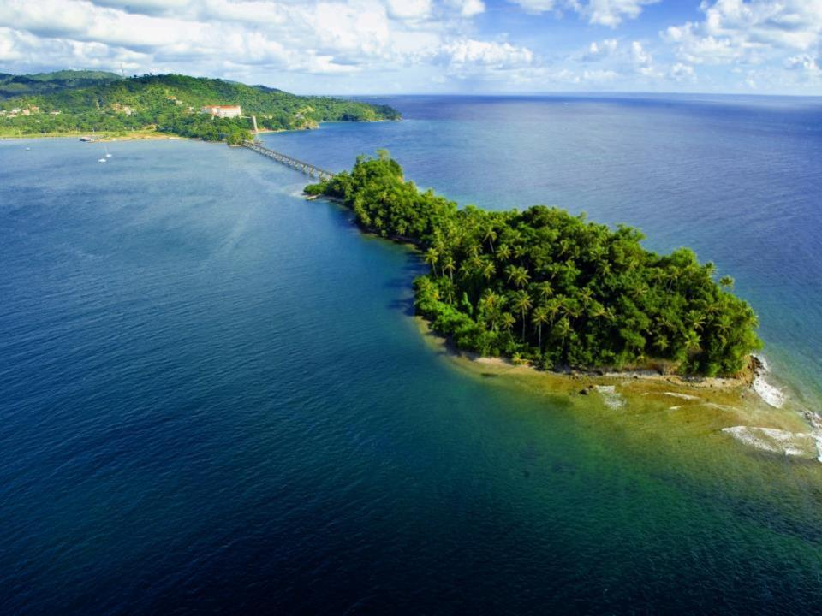
3.ОСТРОВ

Slide 19
3. Вопрос для 1 ученика
Водный поток, текущий в выработанном им углуб-лении называется:
Е. Руслом
З. Рекой
В. Водопадом

Slide 20
З

Slide 21
3. Вопрос для 2 ученика
Гора Народная самая вы-сокая гора:
М. Кавказа
Л. Крыма
А. Урала

Slide 22
А

Slide 23
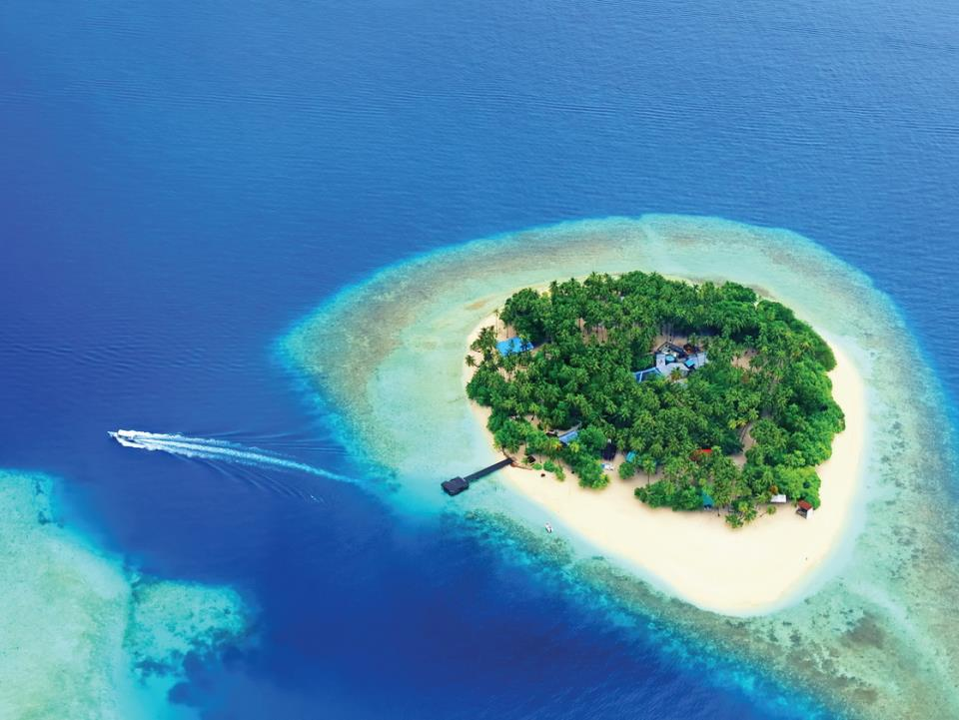
4.ОСТРОВ

Slide 24
4.Вопрос для 1 ученика
Участок земной поверхнос-ти, вся вода с которого сте-кает в реку называется:
В. Водоразделом
Р. Бассейном
Д. Истоком

Slide 25
Р

Slide 26
4. Вопрос для 2 ученика
Эти горы расположены на границе между Европой и Азией:
О. Кавказские
К. Алтайские
Й. Уральские

Slide 27
Й

Slide 28
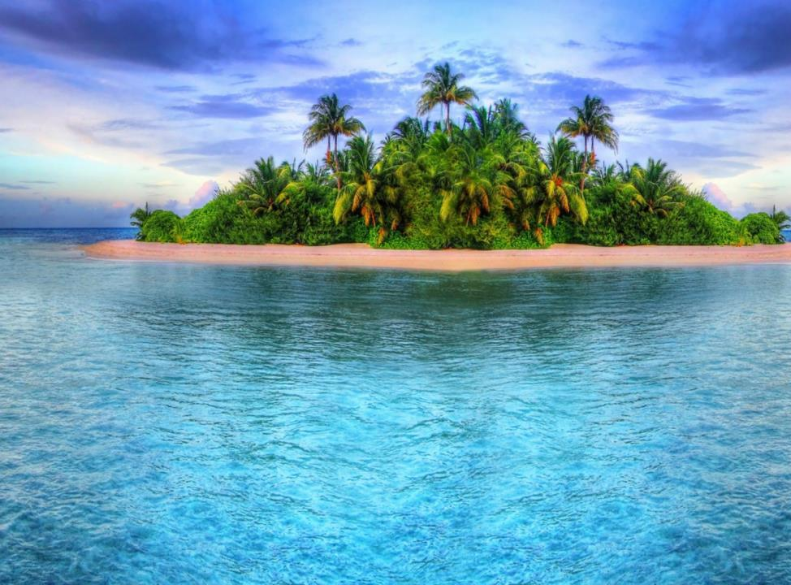
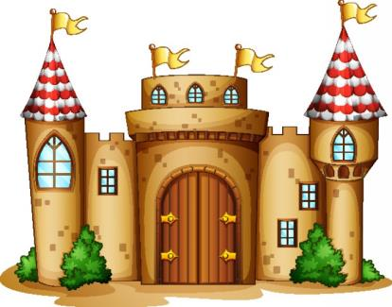
5.ОСТРОВ

Slide 29
5. Вопрос для 1 ученика
Рекордсмены среди озер:
Ц. Ладожское и Онежское
О. Каспийское и Байкал
В. Виктория и Мичиган

Slide 30
О

Slide 31
5. Вопрос для 2 ученика
Одна из крупнейших равнин планеты. По ее территории протекает река Обь. Здесь много болот. Расположены крупнейшие место-рождения нефти и газа:
Я. Восточно- Европейская равнина
А. Западно- Сибирская равнина
В. Амазонская равнина

Slide 32
А

Slide 33
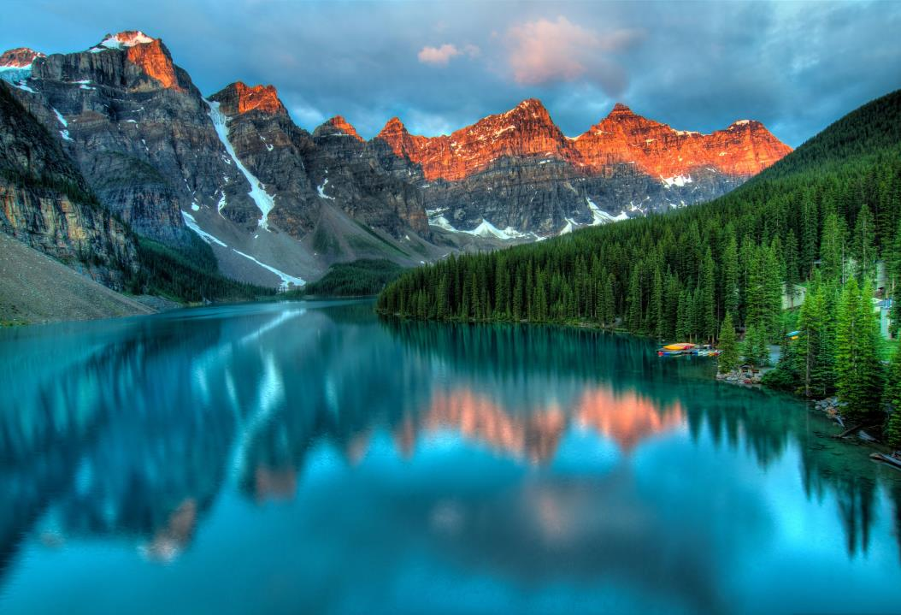
Большие горы ? Не беда.
Нам нужно двигаться вперед.
Лишь тот, кто всё преодолеет,
Дорогу к знаньям обрести сумеет.

Slide 34
2 ученик
Т Г А Й А

Slide 35
1 ученик
О Е З Р О

Slide 36
Код замка от сундука с сокровищами состоит из двух слов, для составления которых вы собирали буквы по мере ответов на вопросы.
т
а
й
г
а

Slide 37
о
з
е
р
о

Slide 38
Вы нашли, ребята, клад,
Я, бесспорно, очень рад!
Изучайте географию!
И вперед к новым открытиям в знаниях!

Slide 39
